Slide 1
颠覆性创新

Slide 2
自我介绍
李晓光，北大计算机系81级本科，85级研究生，毕业留校3年。1991年下海。
1997年与合伙人共同创业，金融IT软件服务公司。2000年与高阳公司合并，2002年香港上市，高阳科技0818.HK，执行总裁，通信板块董事长
弘合基金，东方弘道资产管理公司合伙人

Slide 3








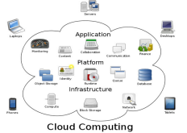






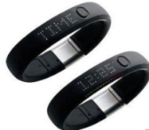




信息技术进入爆发期，变化周期缩短
进入21世纪后，信息技术进入了爆发期，社交网络、移动互联网、大数据、云计算、物联网等新兴技术不断涌现，技术变化周期缩短。
虚拟时代
5
互联网时代
社交网络
PC机时代
4
移动互联网
小型机时代
3
大数据
大型机时代
2
1
云计算
穿戴式设备
……
20世纪60年代
20世纪70年代
20世纪80年代
20世纪90年代
21世纪

Slide 4
历史上颠覆性发明创造
蒸汽机：蒸汽机的出现曾引起了18世纪的工业革命。直到20世纪初，它仍然是世界上最重要的原动机，后来才逐渐让位于内燃机和汽轮机等。
电：电的发现和应用极大的节省了人类的体力劳动和脑力劳动，使人类的力量长上了翅膀，使人类的信息触角不断延伸。
电视机，使信息传播飞速提升，颠覆了媒体、娱乐业的传统表现形式。给人们文化娱乐需求来了一次飞跃
计算机： 20世纪最先进的科学技术发明之一，带动了全球范围的技术进步，由此引发了深刻的社会变革。
互联网，颠覆了……
这样颠覆性发明几十年出现一次

Slide 5

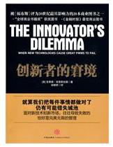
颠覆性创新理论的来源
颠覆性创新理论是由Innosight公司的创始人，哈佛大学商学
院的商业管理教授，创新大师克莱顿·克里斯坦森(Clayton Christensen) 在哈佛所做的研究工作而总结提出的理论。
1997年其著作《创新者的窘境》(The Innovator‘s Dilemma)
同时获颁最佳商业类出版著作“全球商业书籍奖”和《金融时报》与“布兹.艾汉密尔顿年度最佳商业类书籍奖”此书被 《福布斯》评为20世纪最具影响力的20本商业图书之一。
2003年其著作《创新者的解答》《The Innovator’s Solution》出版发行。

Slide 6
颠覆性创新的含义
哈佛商学院教授克里斯滕森在《创新者的窘境》这本书中对“颠覆性”进行了详细定义。简而言之，颠覆性产品，能够开辟一片新的市场——也就是所谓的新市场颠覆（new-market disruption）；或者能给现有产品，提供一个更简单、低价或更方便的替代品——也就是低端颠覆性（low-end disruption）。
颠覆性创新有两种形式:
第一种是通过锁定现有产品没有服务到的顾客群体从而产生新的市场
第二种是竞争现有产品市场上的低端消费者。

Slide 7
用户想要什么-产品创新的源泉在哪里？
消费了，但是不满意
有需求，但是未消费
现实需求没有 现实需求 未加入消费群体
满足的三个方面 的三个主要障碍
消费了，基本满意
认为自己没需求，未消费
“局部疲软地区”
潜在需求
认为自己没有需求
的三个主要原因

Slide 8

案例分析---新市场颠覆
佳能与施乐复印机
相对垄断市场
施乐
佳能
进入难度
森林与树木
协同竞争
游戏规则

Slide 9
协同竞争---新的思维方式
大多数企业只有在其他企业成功时才会取得成功
当大家在一起做馅饼时，商场上是合作
当大家在一起分馅饼时，商场上是竞争
竞争对手
成功秘决
供应商
自己
用户
在于塑造自己参与的游戏
在于制造自己期望的游戏
在于不被动地接收游戏
配套厂家

Slide 10

竞争优势从何而来
竞争优势
优势取决于能力
企业能力
能力取决于资源
企业资源
有形的资产 设备，资金，厂房等 | 无形的资产 人才，技术，声誉等

Slide 11
挑战领先者
市场领先者：
–目标市场：针对主流市场、高端客户
–产品性能：更高，更快，更强
–商业模式：高端市场，价格贵，毛利率高
–核心精神: 吃最肥的肉
颠覆式创新：
–目标市场：从高端市场到低端市场，从现有市场到新市场
–产品性能：从复杂到简单，从不方便到方便
–商业模式：从昂贵到便宜，从收费到免费
–核心精神: 差异化，长尾

Slide 12

案例分析---进攻战之一
“优势之中找弱点”
“处处放光彩”
立邦漆的启示

Slide 13

案例分析---迂回包抄
低端市场颠覆
“有所为，有所不为”
美国西南航空
公司的启示
1971年成立
737飞机，二流机场，
点到点飞行
目标客户：自费旅行和小公司出差人员
达拉斯
奥斯汀
休斯顿

Slide 14
美国西南航空公司的经验
比竞争对手强的方面
与竞争对手一样的方面
比竞争对手弱的方面
Benefit experience | Equal experience | Trade-offs
减少门到门 的旅行时间 体验轻松活泼 的旅行生活 价格低廉 | 与最安全的航空 公司一样安全 | 不提供餐饮服务 不提供行李 转机服务 没有头等舱 不确定座位 不通过旅行社卖票

Slide 15
西南航空公司的竞争战略结构
没有餐饮
二流机场
无订座系统
有限的服务
无转机服务
低价机票
只飞繁忙航线
不通过旅行社
低成本/低消耗
高产出/高周转
点到点飞行
统一机型
无纸机票
航班密度高
员工生产率高
用户满意度高
有主人翁
精神的员工
物美价廉
航班准时
非常投入的员工
友好的服务

Slide 16
低端市场颠覆要点
通常来说，低端市场颠覆策略往往是降低公司管理成本，使公司能够在毛收入较低的情况下赚取可观利润，同时伴随着对制造过程或业务流程的改进，提升资产周转率。
成功占领低端市场的关键就在于创造一种能在低端市场以低价格赚取高利润的业务模式。

Slide 17
奇虎360的颠覆性创新
360大战杀毒软件
–互联网进入软件行业
–06年，查杀流氓软件，免费。
–08、09年，免费杀毒软件。
–产品体验：从复杂到简单（从专业用户到小白）
–商业模式：从收费到免费
–渠道：从卖软件到卖广告
–竞争谋略：彻底颠覆

Slide 18
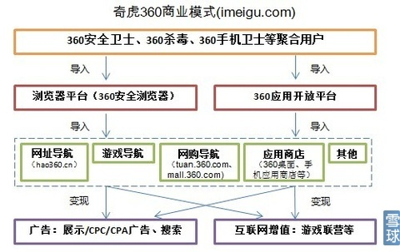
360的商业模式

Slide 19
关于产品
1.战略重要还是产品重要?
– 产品为王，用户为先！
–（没有用户，什么战略布局都是浮云。）
2.完美or极致？
–单点突破一针捅破天！
–（不求十全十美，但求一点极致。）
–（极致就是超出期望，超出用户期望才能形成口碑，口碑才能形成传播。）
3.复杂or 简单？
– 少就是美！
–（简洁为表，复杂在心。）

Slide 20
产品的破坏性思维
产品性能的改善极为重要，这是个持续的过程，只要持之以恒，一定会有所改善的，这属于连续性技术创新。
产品性能的好坏很重要，但有的时候选择合适的用户市场更重要，或者说根据不同的用户市场强调不同的性能特征，这属于破坏性创新。

Slide 21
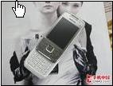
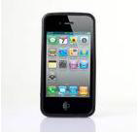
诺基亚/苹果手机
2007年诺基亚全球手机市场占有率38%，在智能机市场超过50%，并且推出了OVI服务。苹果刚推出了第一代APELL手机，谷歌推出了安卓系统。
2012年诺基亚到了破产边缘，苹果全球市值第一！
诺基亚曾经是苹果市值的24倍，现在只是苹果市值的4%，诺基亚被卖给微软卖了70亿。
NOKIA
APPLE

Slide 22
颠覆性创新两个抓手
用户体验：
–从复杂到简单
–从不方便到方便
商业模式：
–从贵到便宜
–从收费到免费

Slide 23
千里之行始于一点
任何伟大的公司都是从某“一点”开始的：
–Facebook：从哈佛泡妞开始
–360：杀流氓软件；免费杀毒软件
–YY：游戏工会语音通讯工具
–海底捞：服务就是好
–微信：摇一摇
–去哪儿：比价
– 支付宝：担保支付
--陌陌：约炮
--微博：自媒体

Slide 24
一针捅破天
微创新的核心是一切以用户为中心，深度了解用户。它的本质是一针捅破天，任何产品都必须找到最大的痛点和亮点
支撑起一针捅破天的是微创新三点式方法：痛点思维 、尖叫点思维、爆点思维。
“针”就是消费者的兴奋点。刚需、聚焦、反复迭代是其三大特征。
不求十全十美但求一点极致。所谓极致就是在体验上大大超过用户期望，超出体验才能形成口碑，口碑才能形成传播。

Slide 25
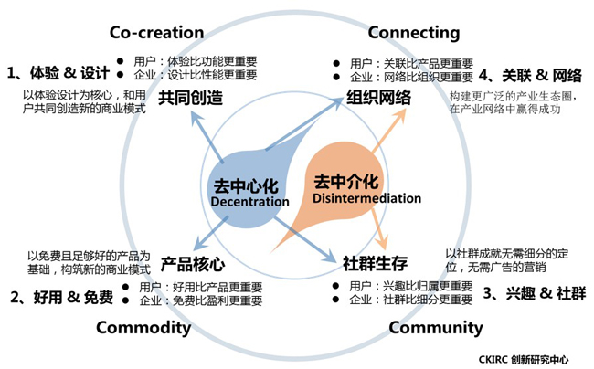
移动互联网时代4C规则

Slide 26
共同创造（Co-creation）
体验 & 设计——共同创造（Co-creation）：以体验设计为核心，与用户共同创造新的商业模式
对于用户：体验比功能更重要
今天用户体验变得前所未有的重要，已成为市场成功的核心衡量标准。不是因为功能不再重要，而是用户更加注重使用的友好性和情感的体验性。因为随时随处分享体验的可能性，一款“不好用”的产品如果匆忙上马，很可能会“出师未捷身先死”。
对于企业：设计比性能更重要
不是性能不再重要，而是性能必须服务于设计，包括产品、功能、交互、观感等一切的设计。

Slide 27
产品核心（Commodity）
好用 & 免费——产品核心（Commodity）：以免费且足够好的产品为基础，构筑新的商业模式
对于用户：好用比产品更重要
产品不需要完美，却需要具有能够快速地黏住用户的吸引力。新商业的成功，在于用一切手段赢得用户。
对于企业：免费比盈利更重要
赢得用户比直接盈利更加重要，因为用户会为你持续地创造价值。这也是“免费经济”可以实现的原因所在--在用户价值链的其他环节获得盈利，完全弥补了前期的投入。成功的免费商业模式，辅助环节其实才是真正的盈利中心。

Slide 28
社群生存（Community）
兴趣 & 社群——社群生存（Community）: 以社群成就无需细分的定位、无需广告的营销
对于用户：兴趣比归属更重要
社交网络时代，真正将消费者聚合起来的并不是他们外在的共性和归属，而是他们的兴趣。
对于企业：社群比细分更重要
共同的兴趣是建立关系的基础，而社群则是关系建立起来的外在形式。如果能够有导向性地构建社群关系，那么产品、企业就赢得了用户网络里重要的“中心势”，而这股势能也必将为企业的发展提供巨大的能量。

Slide 29
组织网络（Connecting）
关联 & 网络——组织网络（Connecting）: 构建更广泛的产业生态圈，在产业网络中赢得成功
对于用户：关联比产品更重要
在互联互通的世界里，产品逐步成为连接的工具和端口，构建起来的是用户和解决自己问题的某种服务，是用户和用户之间的联系网络。
对于企业：网络比组织更重要
在网络时代，企业组织的强大已经不在于其自身拥有多少资源，而在于它在用户网络、产业生态圈网络中的位置。

Slide 30
颠覆性创新案例
电子商务：淘宝，天猫，京东
E代驾，印易宝
滴滴打车，易到用车，Uber
Airbnb
互联网金融：P2P人人贷，移动支付，众筹，阿里数据金融
Tesla汽车
谷歌无人驾驶汽车：物联网，智能网。

Slide 31
Airbnb
Airbnb是AirBed and Breakfast (“Air-b-n-b”)的缩写,中文名：空中食宿, 是一家联系旅游人士和家有空房出租的房主的服务型网站，它可以为用户提供各式各样的住宿信息。2008年8月成立。
Airbnb让您轻松发掘和预订全球192个国家、34000个城市的独特房源。世界各地的旅客已经在Airbnb平台预订超过1000万天的...
这个模式在其他行业的应用

Slide 32
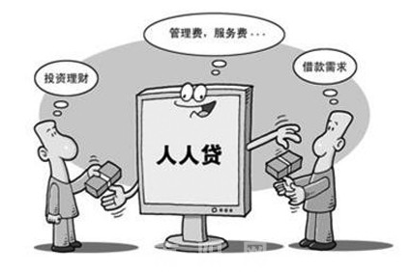
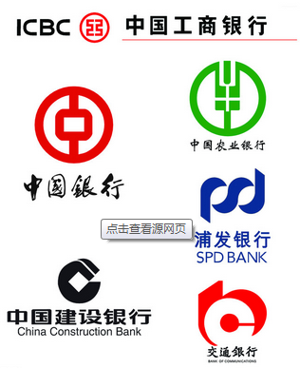
借贷：P2P冲击传统银行借贷模式
银行模式产生巨额成本
VS
核心价值：供求匹配+增值服务
增值服务：
法律手续服务
风险和信用评估
违约追款服务
……
2012年中国商业银行的净利润近1.24万亿元，较2011年增长了近18.96%，远高于2012年GDP增长速度7.8%。

Slide 33
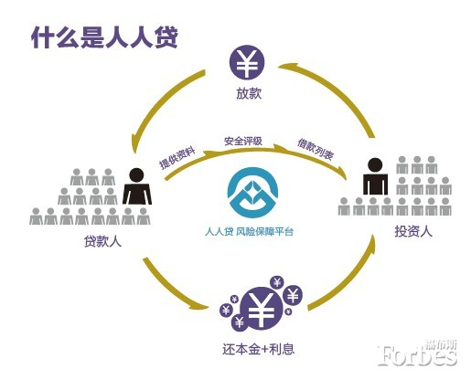
人人贷
愿景：打造一个人人参与、人人自由、人人平等的互联网个人金融服务平台
2013年网上贷款16亿元，增长342%，完成1.3亿美元融资。

Slide 34
规模最大的行业都在发生悄悄的剧变
观察中国近几年的行业变化：
金融：阿里金融、人人贷、 “互联网颠覆金融群”
电信：微信 “互联网颠覆电信群”
营销：亿赞普、Adtime “互联网颠覆广告群”
电商：淘宝、天猫、京东 “互联网颠覆零售群”
电视：乐视网 互联网颠覆传统电视
教育：新东方？YY？ “互联网颠覆教育群”
物流：菜鸟网络
……
Notes:
游戏规则、时间空间变化

Slide 35
“新一代基于互联网DNA的企业，其核心能力在于利用新模式和新技术，更加贴近消费者、深刻理解需求、高效分析信息并做出预判，所有传统的产品公司都只能沦为这种新型用户平台级公司的附庸，其衰落不是管理能扭转的。”
--索尼公司的前总裁出井伸之解释索尼衰落的根本原因时，说了这段发人深省的话。

Slide 36
大数据时代是一场破坏性创新
产品效能
维持现有地位策略
在既有的市场中不断带进更好的产品
产品效能（不同的评量方法）
破坏式创新方法一
以低价产品破坏市场
以低成本的运营模式，提供客户更便宜的产品
破坏式创新方法二二
时间
开发未被注意到的新市场
吸引过去不消费的客户开始消费
过去不消费的人或情境
时间
运用了新手段、新技术、新理念、新方法
吸引屌丝、草根资金需求，服务中小微企业
Notes:
纳斯达克历史走势。
95年出互联网报告，2000年附近形成泡沫。
拆两页：
结构效率、运营效率、创新效率
重构
判断企业
国家意味

Slide 37
总结
颠覆性创新是从微创新开始的，并不是高不可攀
把一个很贵的东西做的很便宜
把一个收费的东西做成免费的东西
把原来一个很难获得的东西变得很容易获得
把原来一个很难用的东西变的非常简单
一针捅破天，把用户的体验做到极致……
这几点购成了颠覆性创新的重要的特征。

Slide 38
结束语
  这是一个颠覆的时代，重新审视企业核心竞争力、护城河，拥抱移动互联网、大数据，重新评价商业的新价值，用互联网思维去改造旧世界创造新世界！
  巨大的机会在召唤你们！

Slide 39

有问题吗？

Slide 40
谢谢大家！
Thank You!

